Slide 1
MathKGZ --
Кайталануучу ондуктарды Бөлчөккө айландыруу – Казына Издөө көндүмү
Окуучулар жеке (же жуп болуп) каалаган суроо плакаттан баштай алышат.
Алар жоопту эсептеп чыккандан кийин, ошол жооп бар плакатты табышы керек. Окуучулар бир суроодон экинчи суроого толук тегеренип жолду бүтүргөнгө чейин улантышат.
Окуучулар чыгарган суроолорунун тамгаларын жазып алышы керек.Унутуп калбаш үчүн
(ачык пластик файл капчыктарга плакаттарды салып коюңуз алар сизге тез жана оңой көрсөтүүгө жардам берет.)

Slide 2


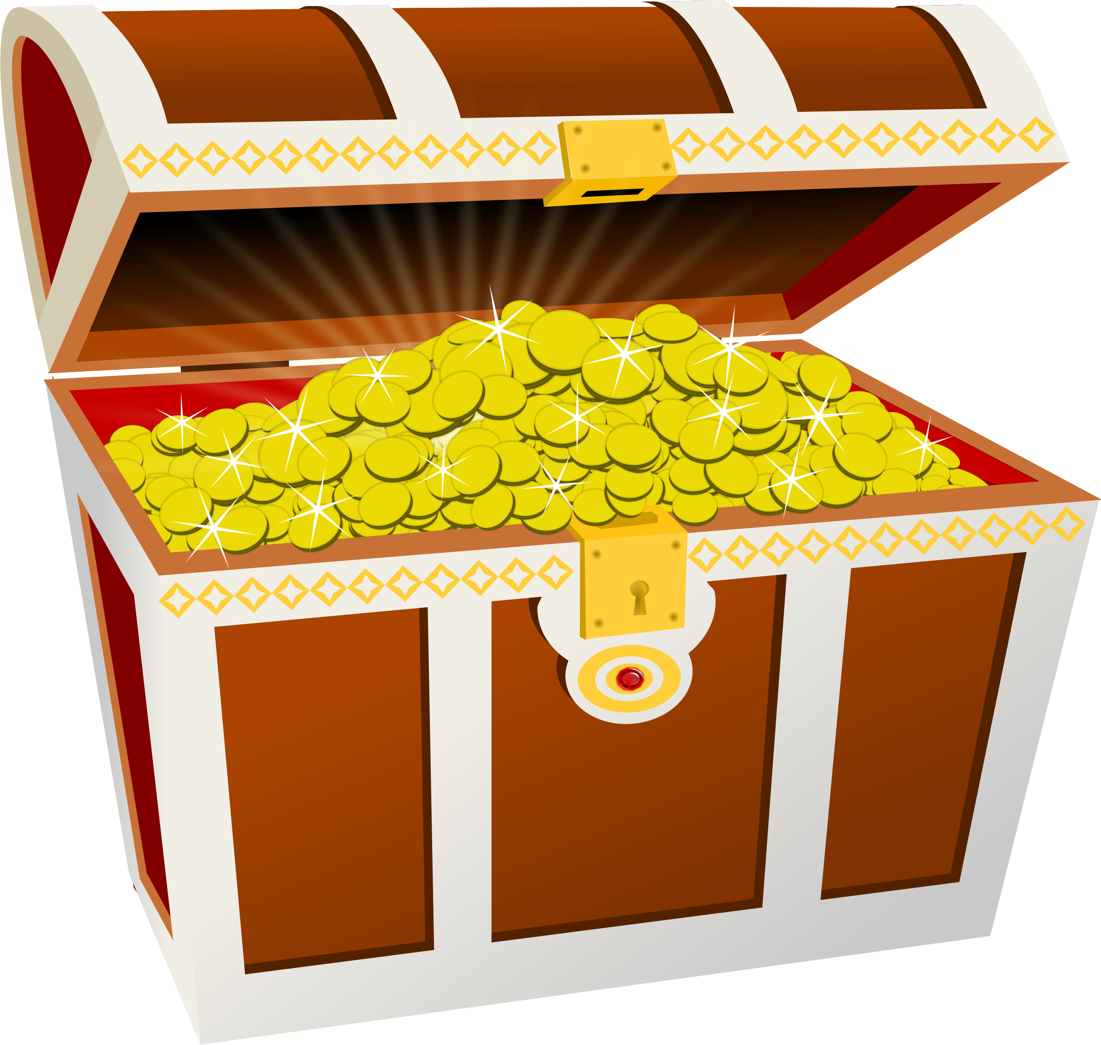

КАЗЫНА ИЗДӨӨ
Кайталануучу ондуктарды бөлчөккө айландыруу

Slide 3


$$\frac{4}{9}$$
J
$$0.\dot{1}0\dot{1}$$
ди бөлчөккө айландыр.

Slide 4


$$\frac{101}{999}$$
N
$$0.\dot{1}\dot{8}$$
ди бөлчөккө айландыр.

Slide 5


$$\frac{23}{30}$$
L
$$0.1\dot{2}$$
ни бөлчөккө айландыр.

Slide 6


$$\frac{61}{99}$$
D
$$0.7\dot{6}$$
ны бөлчөккө айландыр.

Slide 7


$$\frac{7}{90}$$
R
$$0.\dot{8}\dot{1}$$
ди бөлчөккө айландыр.

Slide 8


$$\frac{7}{33}$$
C
$$0.\dot{4}$$
тү бөлчөккө айландыр.

Slide 9


$$\frac{26}{333}$$
P
$$0.\dot{3}\dot{1}$$
ди бөлчөккө айландыр.

Slide 10


$$\frac{27}{33}$$
H
$$0.01\dot{4}$$
тү бөлчөккө айландыр.

Slide 11


$$\frac{31}{99}$$
K
$$0.\dot{1}$$
ди бөлчөккө айландыр.

Slide 12


$$\frac{11}{30}$$
F
$$0.\dot{1}\dot{7}$$
ни бөлчөккө айландыр.

Slide 13


$$\frac{17}{99}$$
M
$$0.\dot{2}\dot{1}$$
ди бөлчөккө айландыр.

Slide 14


$$\frac{1}{9}$$
S
$$0.0\dot{7}$$
ни бөлчөккө айландыр.

Slide 15


$$\frac{11}{90}$$
Q
$$2.\dot{6}$$
ны бөлчөккө айландыр.

Slide 16


$$\frac{2}{11}$$
B
$$0.\dot{0}7\dot{8}$$
ди бөлчөккө айландыр.

Slide 17


$$\frac{13}{900}$$
T
$$0.\dot{6}\dot{1}$$
ди бөлчөккө айландыр.

Slide 18


$$\frac{8}{3}$$
G
$$0.3\dot{6}$$
ны бөлчөккө айландыр.

Slide 19
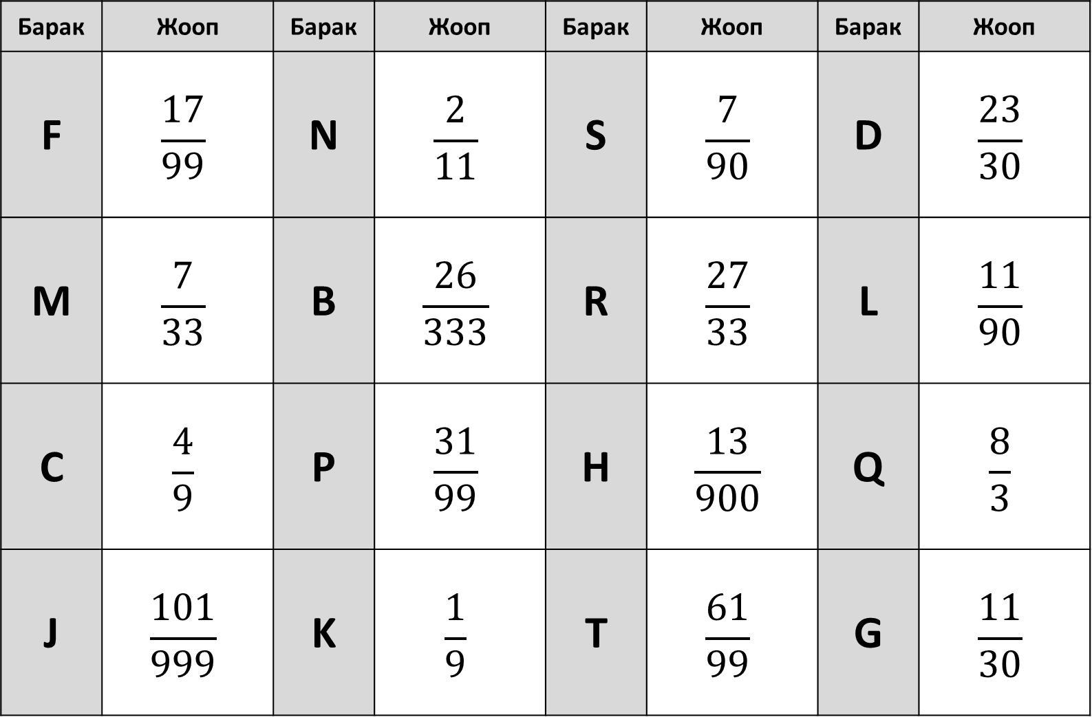
Мугалимдин жооп барагы
Барак | Жооп | Барак | Жооп | Барак | Жооп | Барак | Жооп
F | $$\frac{17}{99}$$ | N | $$\frac{2}{11}$$ | S | $$\frac{7}{90}$$ | D | $$\frac{23}{30}$$
M | $$\frac{7}{33}$$ | B | $$\frac{26}{333}$$ | R | $$\frac{27}{33}$$ | L | $$\frac{11}{90}$$
C | $$\frac{4}{9}$$ | P | $$\frac{31}{99}$$ | H | $$\frac{13}{900}$$ | Q | $$\frac{8}{3}$$
J | $$\frac{101}{999}$$ | K | $$\frac{1}{9}$$ | T | $$\frac{61}{99}$$ | G | $$\frac{11}{30}$$

Slide 20
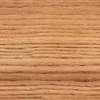
ЖООПТОР
F | M | C | J | N
 |  |  |  | B
 |  |  |  | P
G |  |  |  | K
Q |  |  |  | S
L | D | T | H | R

Slide 21
Жооп кагазы
Барак | Жооп | Барак | Жооп | Барак | Жооп | Барак | Жооп

Slide 22


Slide 23
Суроолор барбы?
Комментарийлер?
Сунуштар?
…же ката таптыңызбы!?
Турдуу пикирлер учун ыраазычылык билдиребиз.
Сураныч, электрондук кат жөнөтүңүз:
mathematicskgz@gmail.com

